Slide 1
01
Участие русских врачей в ВОВ
Выполнила студентка 116 группы Назарова Анастасия

Slide 2
13
Федор Михайлов
До войны он был матросом на военном корабле «Николаев» учебно-минного отряда Балтийского флота, участвовал в вооруженном восстании в Петрограде и отметился в боях против войск Юденича. Также будущий медик принимал участие в штурме форта Красная горка и даже был там ранен.
Герой Советского Союза Федор Михайлович Михайлов до Дня Победы не дожил. Но вклад его в общее дело был неоценим.

Slide 3
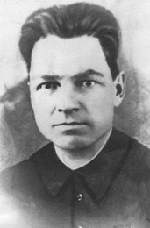
После начала ВОВ Михайлова отправили на курсы переподготовки военных врачей. А уже в октябре 1941 года он попал в окружение под Полтавой и не смог перейти линию фронта обратно. Ему пришлось поселиться в городе Славуте и стать главврачом районной больницы. Именно в это время он принял решение о создании подпольной организации для борьбы с немецкими захватчиками. Врач и несколько патриотов со своими подпольными организациями из окрестных сел объединились в одну антифашистскую организацию.
Начало работы

Slide 4
Достижения
В славутской больнице, руководителем которой и был Федор Михайлов, скрывались и проходили лечение раненые советские солдаты. Врач возглавил и «Грослазарет»: медучреждение, контролируемое немцами, в котором содержались раненые военнопленные. Причем условия были антисанитарными, а значит, шансов у бедолаг практически не было.
Федор Михайлов старался помочь им по максимуму: некоторых больных под видом инфекционных и заразных переводили в специально созданный инфекционный барак, куда немцы даже не рисковали заходить, чтобы не подцепить заразу. После того как пациенты барака выздоравливали, их оформляли как умерших и отправляли в партизанские отряды.

Slide 5
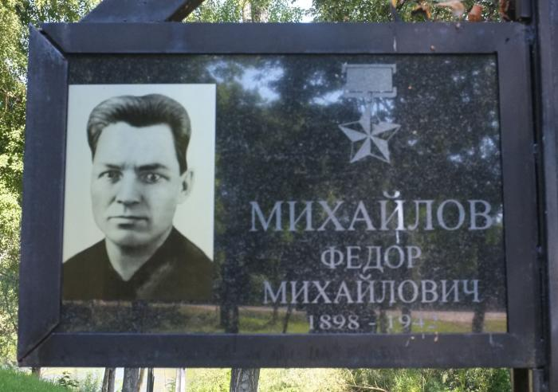
Партизанская ячейка крепла, устраивала диверсии. После одной из них по доносу немцы вычислили и арестовали Михайлова. Произошло это 22 июля 1942 года. Врач не сказал ни слова на допросах. 5 августа 1942 года его казнили прямо на территории больницы, руководителем которой он являлся.

Slide 6
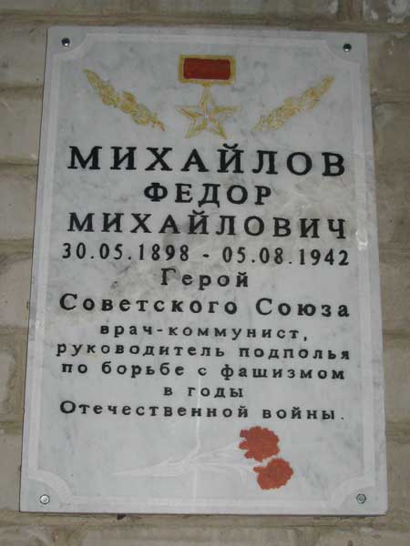
Спустя 20 лет после Победы - 8 мая 1965 года - Михайлов Фёдор Михайлович удостоен звания Героя Советского Союза… посмертно. На городском кладбище Славуты был установлен памятник. Там же его именем названы швейная фабрика, парк культуры, районная больница и одна из улиц города. Имя бесстрашного доктора стало родным и для нашего края. Улица Врача Михайлова есть и в Ульяновске. На ней установлен бюст героя. И время не властно над его подвигом, если и сегодня мы можем сказать: помним имя твоё!

Slide 7
Спасибо за внимание!
Ничто не забыто и все подвиги врачей ВОВ, останется в нашей памяти!

